Slide 1
Auxilium

Slide 2
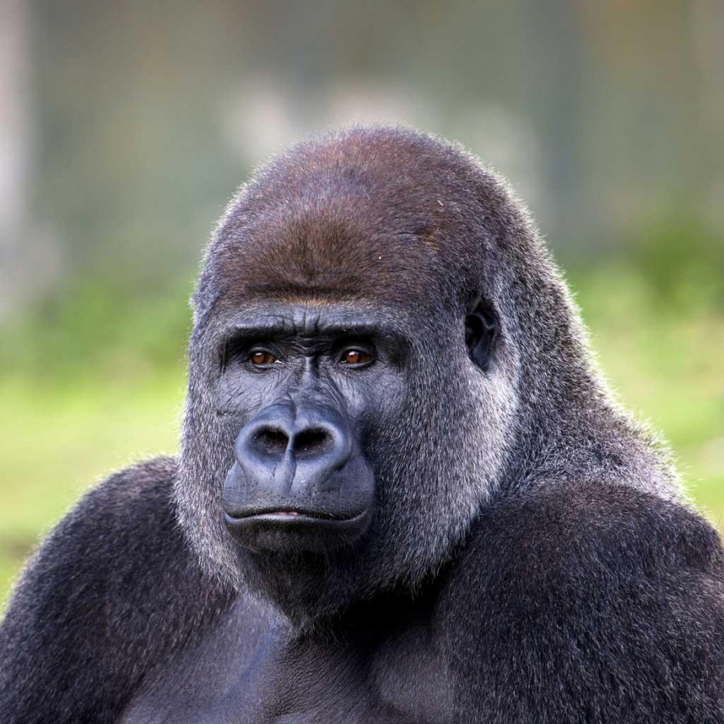
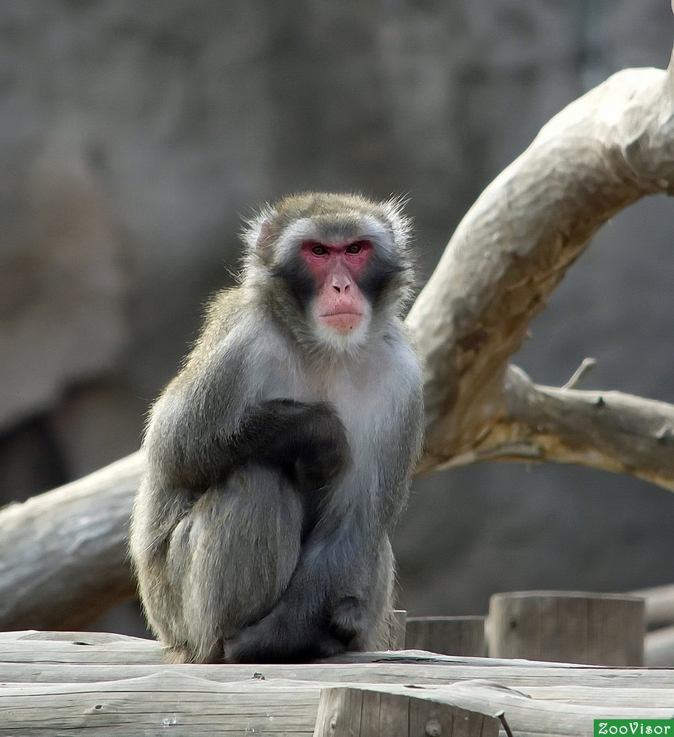
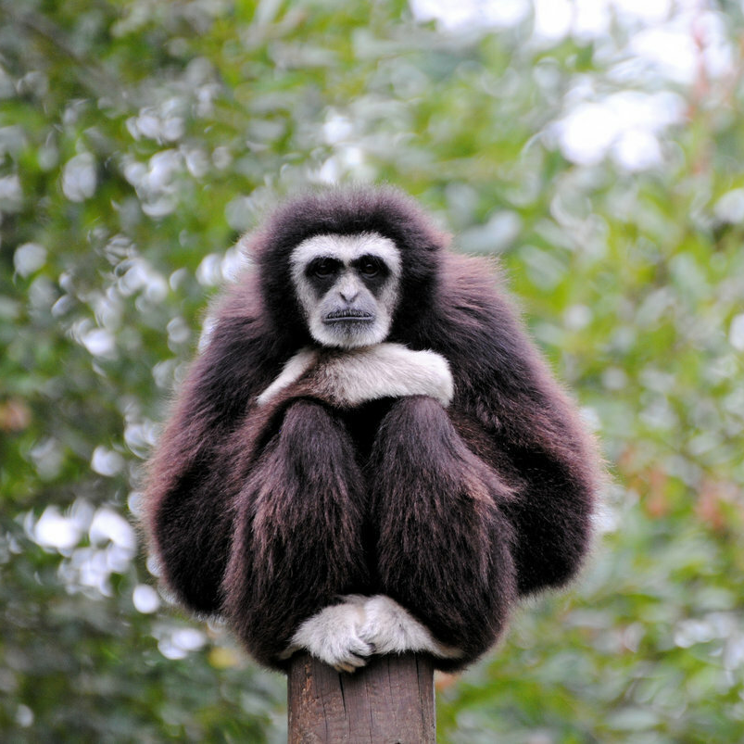
Участники команды
Роман Зыков
Программист
Сергей Гарибян
Тимлид
Арсель Гилязов
Дизайнер

Slide 3
Работа программиста
Работа со сценами в Godot
Разработка архитектуры кода
Написание кода игры
Написание сюжета
Роман Зыков
Программист

Slide 4
Работа тимлида
Организация работы команды
Написание отчетов
Отбор аналогов
Сергей Гарибян
Тимлид

Slide 5
Работа дизайнера
Поиск и создание текстур и моделей
Оформление презентации
Составление теоретической части игры
Арсель Гилязов
Дизайнер

Slide 6
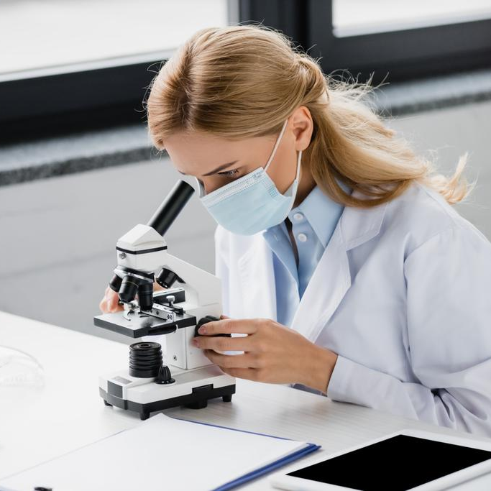
Идея проекта
Компьютерная обучающая игра по химии в жанре фэнтези, повествующая о юном травнике Кроке, что должен стать новым лекарем в деревне, обучившись искусству алхимии с нуля и переняв опыт прежнего лекаря.

Slide 7
Проблемы
Изучение химии, без практики - сложно
Учебники не могут дать интерактивный опыт взаимодействия нескольких веществ
Отсутствие мотивации и желания изучать химию

Slide 8
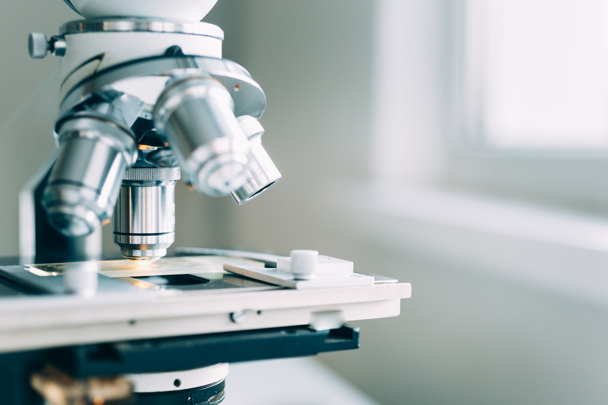
Решение
Создать игру, наглядно демонстрирующую основы химических реакций в упрощенной и игровой форме с интересным сюжетом. Предполагается отсутствие сложных формулировок или крайне специфичных химических терминов, что лишь оттолкнут и запутают игрока.

Slide 9
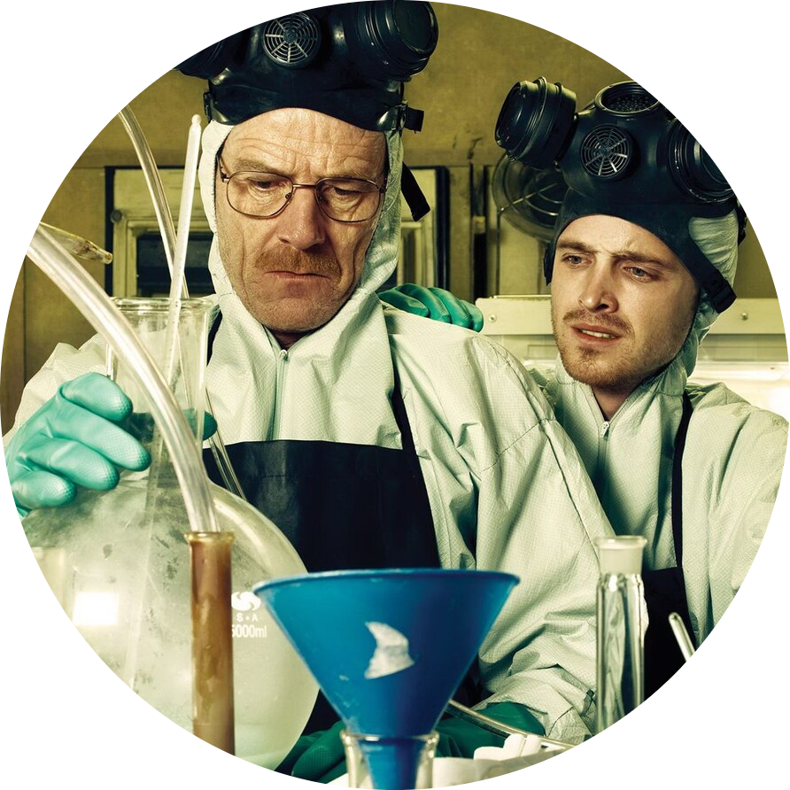
Целевая аудитория
Школьники, студенты и геймеры
Люди, увлекающиеся химией
Люди, желающие провести время с пользой

Slide 10
Аналоги
Witcher
Little Alchemy 2
Potion Craft: Alchemist Simulator

Slide 11
Witcher
Интересный сюжет
Большое количество игровых механик
Сбор ингредиентов
Мало внимания уделяется алхимии
Зелья в игре фантастические

Slide 12
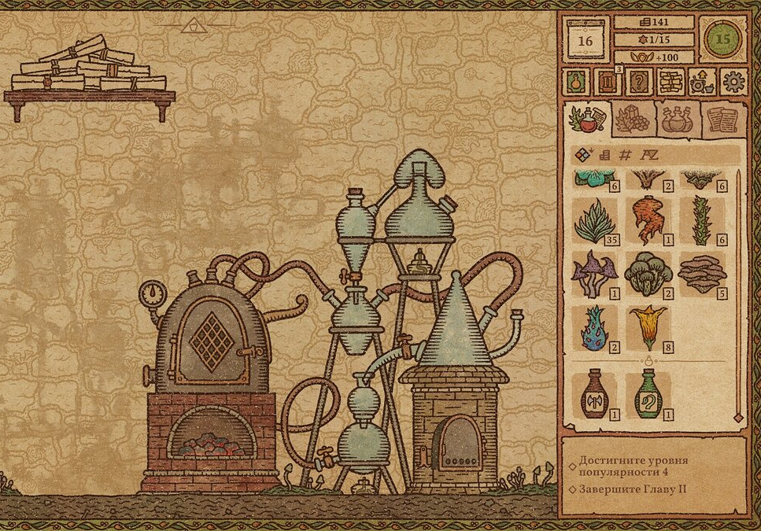
Potion Craft: Alchemist Simulator
Легкий игровой процесс
Наглядное демонстрирование хим. Реакций
Интересный геймплей
Отсутствие образовательной части

Slide 13
Little Alchemy 2
Легкий игровой процесс
Приближенные к реальности реакции
Отсутствие образовательной части
Отсутствие подсказок
Неинтересный геймплей

Slide 14
MVP
Система поиска рандомно генерируемых ингредиентов
Функциональная алхимическая лаборатория
Простая боевая система
Разговоры с NPC через текстовое
Система достижений

Slide 15
Стек разработки

Slide 16
Планы на будущее
Развитие сюжета
Улучшение образовательной части
Добавление новых механик
Улучшение графики

Slide 17
Спасибо за внимание?

